Slide 1

Connaître son public: L’étudiant·e, l’apprentissage et la réussite
ESNU - Cours 1
Dorothée Baillet

Slide 2

Notes:
Qui suis-je?
Pourquoi ce cours?

Slide 3
Faut-il connaître les étudiants à qui l'on enseigne?

Slide 4
Objectifs du cours
À l’issue de cet enseignement, les participant·e·s seront en mesure de :
caractériser le public étudiant dans sa diversité,
identifier les mécanismes en jeu dans l’échec et la réussite des étudiant·e·s dans l’enseignement supérieur et universitaire,
identifier les leviers susceptibles de favoriser l’apprentissage d’un public déterminé dans un cours donné.

Slide 5
Thématiques du cours
L’accès à l’enseignement supérieur et universitaire
L’entrée dans l’enseignement supérieur et universitaire : entre ruptures et défis
L’échec et la réussite : des notions indiscutables?
Les variables explicatives de l’échec et de la réussite dans l’enseignement supérieur et universitaire
Accompagner les étudiant·e·s dans leurs apprentissages
Notes:
L’accès à l’enseignement supérieur et universitaire
Massification ou démocratisation?
Contexte en Fédération Wallonie-Bruxelles

Slide 6
Les étudiant·e·s : Qui sont-ils? D’où viennent-ils? Avec quelles attentes?
Une enquête à réaliser:
« Les participant·e·s produiront une enquête sociologique visant à caractériser le public étudiant d’un de leurs enseignements. A partir de cette enquête et de leur connaissance des variables sous-jacentes à la réussite, ils proposeront et justifieront un (ou plusieurs) aménagements visant à favoriser l’apprentissage des étudiant·e·s dans le cadre de cet enseignement. L’ensemble de la démarche (enquête et aménagements) correspondra à une des pièces du portfolio. »
(Fiche cours ESNU-003)
Notes:
On y reviendra la semaine prochaine

Slide 7
Les étudiant·e·s : Qui sont-ils? D’où viennent-ils? Avec quelles attentes?
A partir des contenus vus au cours, construire une grille d’analyse/une carte conceptuelle/… permettant de caractériser le public étudiant dans sa diversité.
Pour chaque critère/dimension :
indiquer en quoi il correspond ou non à vos étudiants,
indiquer comment et pourquoi vous en avez tenu compte (ou non) dans la scénarisation de votre cours.
Notes:
Dans la mesure du possible, chaque séance de cours intégrera un moment de réflexion individuelle ou en groupe permettant aux participants de compléter leur grille d’analyse.

Slide 8
Planning:
Séance 1 : 13 février, 18h à 21h
Séance 2 : 20 février, 18h à 20h
Séance 3 : 5 mars, 18h à 20h
Séance 4 : 12 mars, 18h à 20h
Séance 5 : 19 mars, 18h à 21h
Séance 6 : 26 mars, 18h à 20h

Slide 9

L’accès à l’enseignement supérieur et universitaire
Massification ou démocratisation?
Contexte en FWB

Slide 10
Massification ou démocratisation?
A partir des années 60 : augmentation massive du nombre d’étudiants (Erlich, 1998)
En France et en Belgique: 1 élève sur deux accède à l’enseignement supérieur et universitaire (Romainville, 2000; Michaut & Romainville, 2012)
Augmentation du nombre d’étudiants:
Elargissement du spectre social du recrutement universitaire (Millet, 2012)
Apparition progressive d’étudiants aux parcours scolaires et sociaux hétérogènes
Disparition lente de la figure de l’héritier (Bourdieu & Passeron, 1964)

Slide 11
Et pourtant…
(Millet, 2012)
Démocratisation limitée (graphique)
Hiérarchisation des filières d’études
Massification variable des filières
⬇⬇⬇
Démocratisation ségrégative (Merle, 2002)
Notes:
Millet (2012):
Démocratisation limitée = une augmentation de 8% en pourcentages cumulés.
Une répartition des étudiants selon l’origine sociale qui conduit à une hiérarchisation des filières d’études:
Différenciation des fillières d’abord en secondaire puis dans le supérieur. De plus, publics différenciés en fonction des filières d’éudes > OVE (Grignon, 2000) : au sein des filières universitaires de lettres et de sciences humaines, les enfants d’ouvriers sont sur-représentés et les enfants de cadres et de professions intellectuelles supérieures sont sous-représentés.
Massification variable:
Accroissement différentiel des effectifs s’est accompagné d’un renforcement des écarts socio-culturels entre les publics étudiants des filières les plus « populeuses » et des filières sélectives.
De plus, les filières universitaires les plus « populeuses » sont aussi celles qui accueillent des étudiants aux origines scolaires les plus disparates et les plus éloignées des objectifs de formation universitaire.
Merle (2002) parle de démocratisation sélective « pour désigner ce mouvement apparemment paradoxal d’ouverture du système scolaire et universitaire à des nouveaux publics et dans le même temps d’augmentation des inégalités entre les publics des différents secteurs d’études » (in Millet, 2012 p. 72)
L’augmentation différentielle et les variations dans la taille des effectifs par discipline ont donc eu d’importantes conséquences sur la composition sociale des publics étudiants et sur les degrés d’hétérogénéité des situations d’études dans les secteurs les plus massifiés.

Slide 12
Contexte en Fédération Wallonie-Bruxelles
Conditions d’accès à l’enseignement supérieur et universitaire (S & U)
Si CESS:
Examen d’entrée : sciences de l’ingénieur, sciences médicales, sciences dentaires, écoles supérieures des arts (ESA)
Test d’orientation: sciences vétérinaires
Toutes les autres filières sont libres d’accès
Notes:
L’augmentation du nombre d’étudiants et l’absence d’examen d’entrée font jouer de facto un rôle de sélection à la première année d’université (Romainville, 2000).

Slide 13
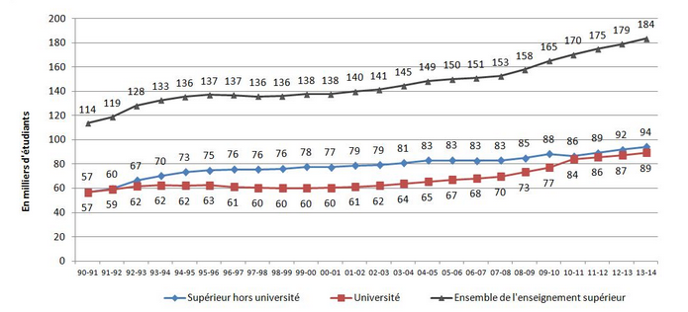
Evolution de la population de l’enseignement supérieur par type d’établissement en FWB (1)
https://www.ares-ac.be/fr/statistiques
Notes:
À la rentrée 2013, 184 000 étudiants étaient inscrits dans l’enseignement supérieur en Fédération Wallonie-Bruxelles, soit, par rapport à 1990-1991, une croissance de 61 %.

Slide 14
Evolution de la population de l’enseignement supérieur en FWB (2)
Evolution de la population dans l'enseignement supérieur
Notes:
Par type d’établissement : université – Hautes Ecoles

Slide 15
Taux d’accès après l’obtention du CESS (1) (Statistiques de l’ARES, 2013)
Tous types d’enseignement secondaire, taux d’accès:
♂: 75%
♀: 77%
Notes:
En FWB, la quasi totalité des étudiants entrent dans l’enseignement supérieur dans les deux années suivant l’obtention du CESS.
Taux d’accès direct = taux d’accès à l’enseignement supérieur immédiatement après avoir obtenu le CESS.

Slide 16
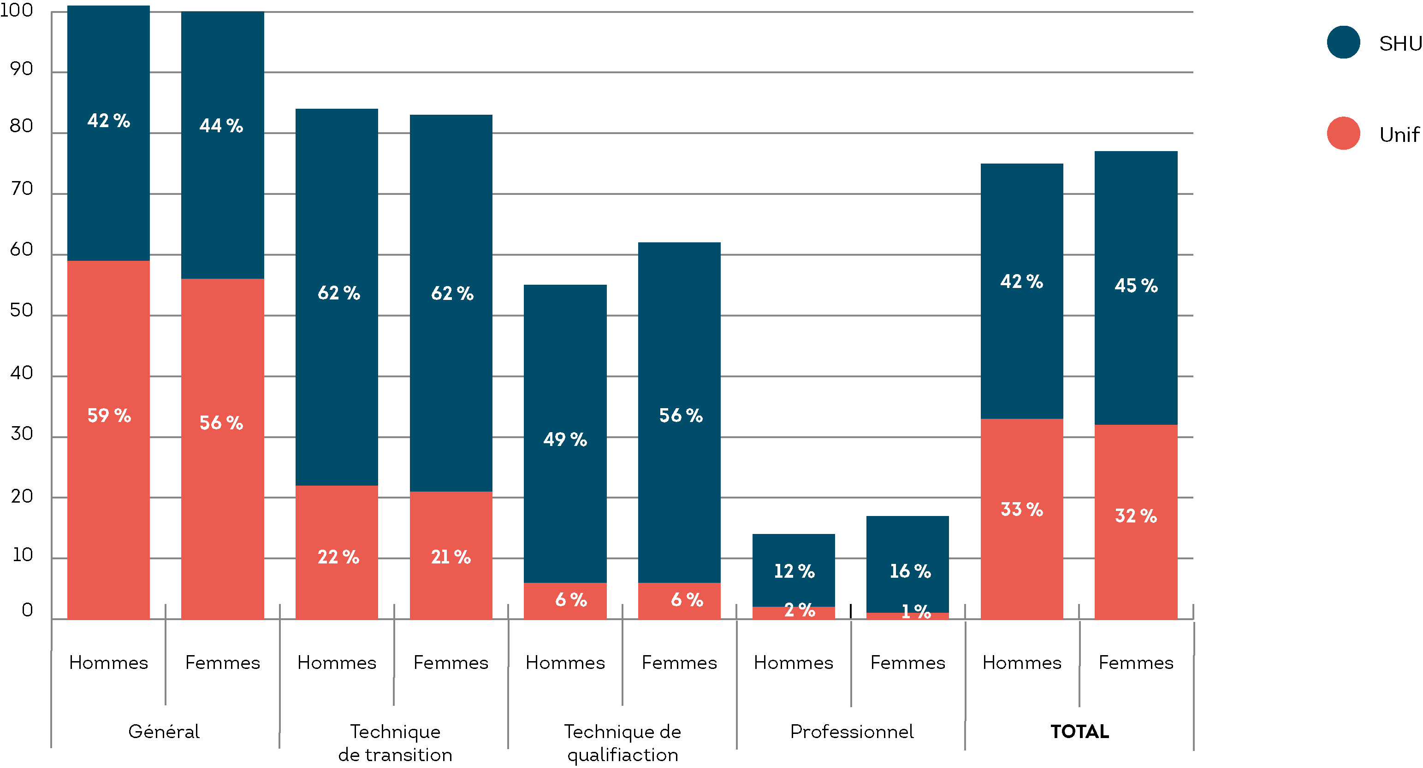
Taux d’accès après l’obtention du CESS en 2012 (Statistiques de l’ARES)
Notes:
Illustration démocratisation ségrégative
La proportion d’étudiants détenteurs d’un CESS à l’issue de l ’enseignement général se dirige plutôt vers les universités alors que les étudiants détenteurs d’un CESS après du TT, du technique ou du professionnel sont proportionnellement plus nombreux dans le supérieur hors universités.

Slide 17

L’entrée dans l’enseignement supérieur et universitaire : entre ruptures et défis

Slide 18
L’entrée à l’université
Par table,
identifiez cinq différences entre l’enseignement secondaire et l’enseignement supérieur ou universitaire
Notes:
5 min/table
10 minutes (max de partage)

Slide 19
L’entrée à l’université: ce qu’en disent les étudiant·e·s
Par rapport à l’enseignement secondaire, quels sont les changements auxquels vous vous attendez dans les cours à l’université?
(Baillet, 2017)
Notes:
201 répondants
Cinq types de changements cités dans les réponses

Slide 20
Une plus grande liberté qui nécessite ou donne l’opportunité d’apprendre à se gérer (59,7%)
« une liberté, une indépendance, une plus grande responsabilité dans mon travail » (A44)
« qu'on me laisse davantage tranquille » (A74)
« la liberté qui est plus grande (également à double tranchant) » (A9)
« ne pas se laisser emporter par la liberté » (A59)
« être livré à soi-même » (A60)
(Baillet, 2017)
Notes:
Comme le souligne Paivandi, « l’acquisition brutale de cette nouvelle « autonomie » tant martelée par les uns et les autres représente l’un des premiers chocs de l’expérience universitaire » (Paivandi, 2015, p. 115). Or, si l’autonomie est réelle sur les plans personnel et organisationnel (présence au cours), elle s’accompagne d’une « dimension intellectuelle en rapport avec l’acte d’apprendre, la manière d’étudier et de se positionner face aux tâches universitaires » (Paivandi, 2015, p. 116) qui est quasi absente des réponses des étudiants interrogés.

Slide 21
Des contenus choisis dont l’intérêt contribue au développement de soi (29,9%)
« un apprentissage plus intéressant car on l'a délibérément choisi » (A24)
« des cours qui nous intéressent d'avantage car ils ne nous sont pas imposés, on les choisit » (A65)
« grandir, acquérir une maturité, passer de l'adolescence à l'adulte » (A27)
(Baillet, 2017)

Slide 22
Des différences qualitatives relatives au contenu des enseignements (27,4%)
« étudier des choses plus spécifiques » (A69)
« des cours avec plus de jugement critique » (A35)
« les matières et pistes de réflexions pour beaucoup accessibles uniquement à l'université » (A42)
« des cours qui nous mettent plus en réflexion » (A13)
« élargir mon esprit critique ainsi que mon savoir » (A44)
(Baillet, 2017)

Slide 23
Des différences quantitatives
« des cours plus lourds et qui demandent plus de travail à domicile et d'attention au cours » (A77)
« une quantité de matière beaucoup plus importante, volumineuse » (A63)
« une plus grande charge de travail » (A75)
(Baillet, 2017)

Slide 24
Un rapport différent aux autres
« plus d'anonymat » (A42)
« élèves moins bruyants » (A31), « une plus grande difficulté à suivre le cours (chahut) » (A75)
« des connaissances relationnelles en veux-tu en voilà, d'où une difficulté finalement de se faire de nouveaux véritables amis » (A20), « une plus grande liberté au niveau des choix des amis » (A23)
« être moins encadré » (A6), « moins d'interaction prof-élève » (A61).
(Baillet, 2017)

Slide 25

Transition secondaire-supérieur… on en parle!
Lors du passage vers l’enseignement supérieur, qu’est-ce qui est – selon toi/vous – le plus simple ou le plus compliqué ?
https://youtu.be/ol98s9GyB78
Notes:
Consignes:
2 tables : Quelles sont les thématiques abordées par les étudiants?
2 tables : Quelles sont celles pointées par les enseignants?
Quels sont les points de convergence et de divergence entre les étudiants et les enseignants?
Quels sont les points de convergence et de divergence par rapport aux différences que vous aviez précédemment identifiées?

Slide 26
Le point de vue des étudiants
Compliqué
Autonomie/liberté
Charge de travail
Avoir les « bons » pré-requis
Choisir les bonnes études
Adapter ses méthodes de travail
Se repérer dans l’institution
Simple
Moins d’obligations
Intérêt pour les études

Slide 27
Le point de vue des enseignants
Compliqué
Autonomie/liberté/assister aux cours
Savoirs plus conceptuels
Travail régulier
Maîtrise de la langue
Simple:
Faire des nouvelles connaissances
Intérêt pour les cours

Slide 28
En somme, 5 types de ruptures:
Rupture géographique et affective
Rupture temporelle
Rupture pédagogique et sociale
Rupture intellectuelle et méthodologique
Rupture épistémologique
(Coulon, 1997; Paivandi, 2011, 2015; Baillet, 2017)

Slide 29
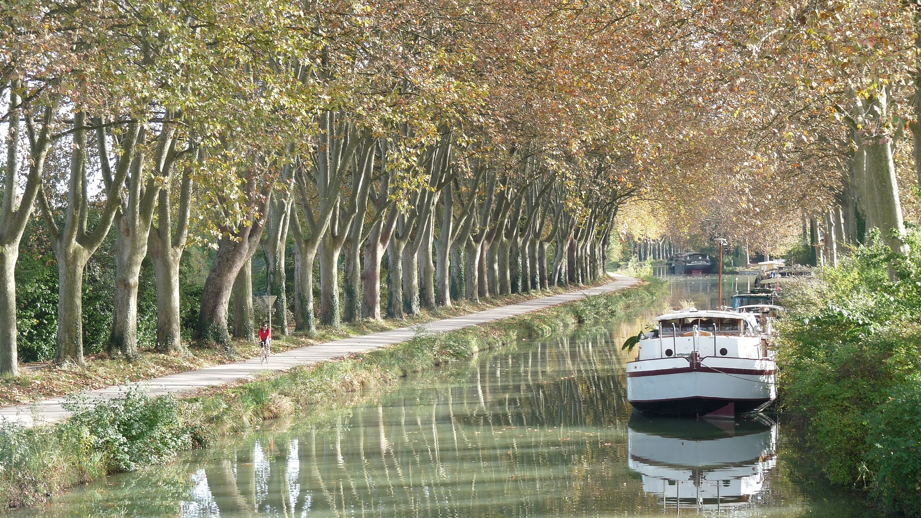
Notes:
Romainville
le batelier (l’étudiant) doit s’habituer à un nouveau mode de fonctionnement : d’une navigation à vue, au jour le jour dont le chemin est délimité par des berges, et bien que l’on puisse noter la présence de quelques passages plus difficile (écluses/examens/contrôles surprises)
Enseignement secondaire: travail quotidien délimité par les enseignants, évaluations régulières permettant de saisir les attentes des enseignants, quantité de matière , groupe classe stable et de taille, établissement souvent bien connu (depuis plusieurs années)

Slide 30

Notes:
… il doit progressivement devenir capitaine au long cours naviguant, parfois dans le brouillard ou par temps couvert, à la conquête de nouveaux horizons…
Peu, voire pas, d’évaluations régulières
Peu, voire pas, de travail délimité par les enseignants
Nouveaux contenus, + complexes
Tempêtes: examens

Slide 31

Réussir? Echouer?

Slide 32
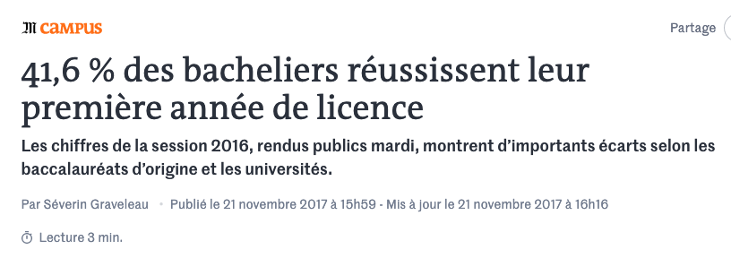



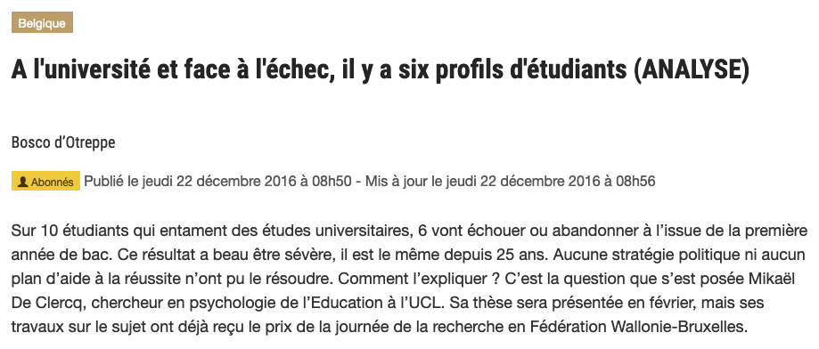
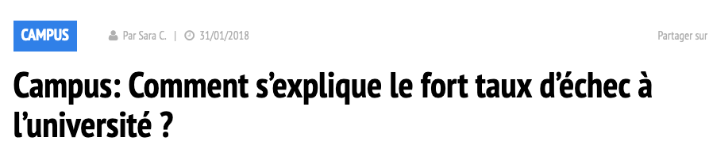
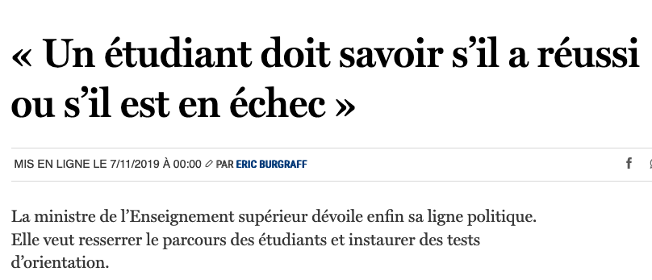
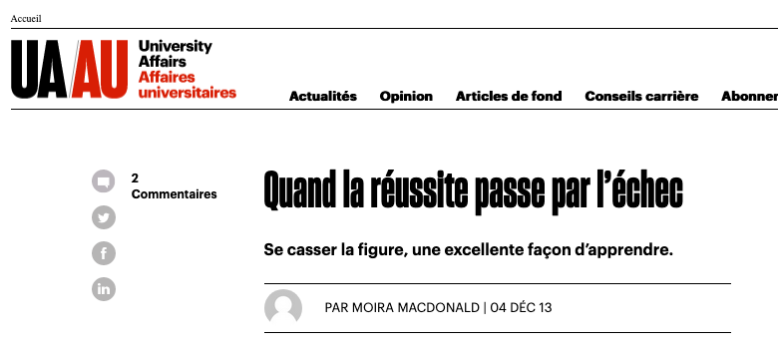

Slide 33

C’est quoi échouer?
www.wooclap.com/ESNU003

Slide 34
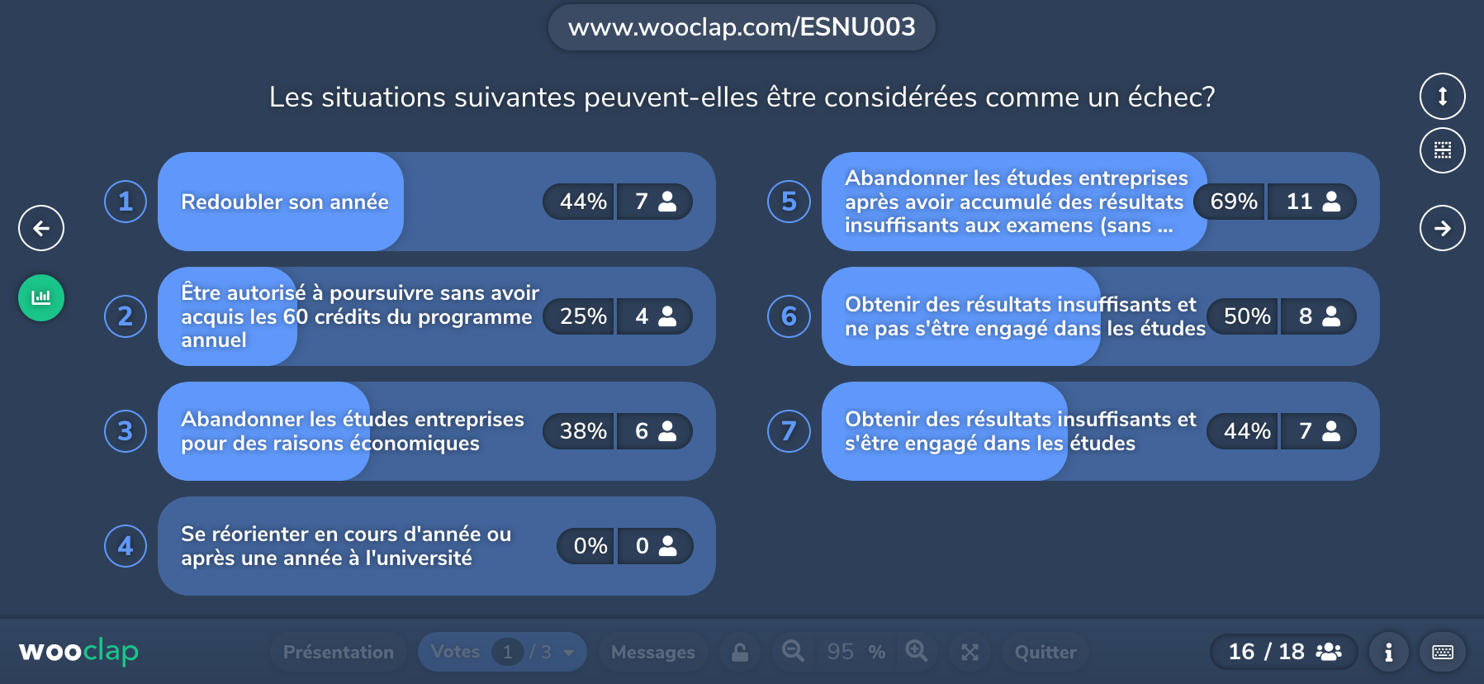

Slide 35
Echec? Réussite?
Plusieurs lectures possibles:
Réussite = passage en deuxième année ou obtention d’un diplôme?
Echec = redoublement, réorientation ou abandon ?
Exemple :
40 % des nouveaux inscrits en 1er cycle accèdent à la deuxième année
versus
73% des étudiants inscrits dans l’enseignement supérieur
obtiennent un diplôme (Bac+5 ou Bac+3)
(Michaut, 2018, www.letudiant.fr)

Slide 36
L’échec et la réussite : des notions indiscutables?
Forme scolaire (Vincent, 1980)
Notion initialement apparue dans le contexte de l’enseignement primaire à propos des élèves (souvent issus de milieux populaires)
Transférable dans l’enseignement supérieur et universitaire?
(Millet, 2012)
Notes:
Vincent (1980):
L’école et les parcours scolaires n’ont pas toujours été organisés tels qu’on les connaît aujourd’hui.
Il faut attendre le 17ème siècle (Frères des écoles chrétiennes/Lasalliens) pour retrouver une organisation pédagogique semblable à celle que nous connaissons.
Les idées de progressivité des apprentissages, de paliers à franchir d’année en année pour un groupe d’enfants d’une même tranche d’âge s’est progressivement installée dans l’enseignement secondaire avant de se généraliser dans l’enseignement primaire.
Millet (2012, p. 86):
La notion « d’échec scolaire » qui n’est ni sociologique, ni scientifique (Hussenet, 2004; Lahire, 1993).
Au départ, elle a essentiellement un usage institutionnel et pédagogique. Elle se développe d’abord en France dans les années 60 pour désigner les faibles performances scolaires des élèves pour l’essentiel issus des milieux populaires qui, dès l’école primaire, paraissent ne pas profiter des effets de l’ouverture scolaire (Isambert-Jamati, 1984).
La transposition dans le supérieur d’une notion institutionnelle servant à caractériser avant tout la situation scolaire d’élèves les plus en difficulté dès les premiers niveaux du système d’enseignement doit interroger.
On ne saurait parler d’échec scolaire dans l’enseignement supérieur comme on parle d’échec scolaire dans l’enseignement primaire ou en secondaire, c’est-à-dire pour des élèves qui sont en cours de scolarité obligatoire, encore non diplômés…
Par ailleurs, échec est une notion “attrape tout” (voir diversité des réponses au wooclap) et il est particulièrement important de se questionner sur les réalités variées qu’elle recouvre (redoublement, réorientation, arrêt, …). De plus, elle pose des questions méthodologiques importantes > Conférence Romainville.

Slide 37
Réussite, échec: De quoi parle-t-on? Quels sont les moyens de la mesurer?
Conférence de Marc Romainville
Notes:
Carte conceptuelle ou questions
Quels sont les critères à partir desquels les notions d’échec et de réussite peuvent être abordées? Comment se déclinent-ils?
Parmi ceux-ci, lesquels vous semblent évidents? Lesquels vous bousculent?

Slide 38
Un temps pour vous : ébauche de votre grille
Que retenez-vous de cette séance?
En quoi ces apports vous permettent-ils de commencer à caractériser vos étudiants dans leur diversité?

Slide 39
La semaine prochaine
Introduction des facteurs de réussite et d’échec dans l’enseignement supérieur
Apportez vos « persona »

Slide 40
Bibliographie & webgraphie
Baillet (2017). Du rapport au savoir à des rapports aux savoirs : analyse des difficultés des étudiants de première année en Psychologie face aux caractéristiques des savoirs enseignés à l’université. Dissertation doctorale, Université libre de Bruxelles.
Coulon, A. (1997). Le métier d’étudiant. L’entrée dans la vie universitaire. Paris : Editions Economica.
Michaut, C., & Romainville, M. (2012). Introduction (pp. 7-12). Dans M. Romainville et C. Michaut (Dir.), Réussite, échec et abandon dans l’enseignement supérieur. Louvain-la-Neuve: De Boeck Supérieur.
Millet, M. (2012). L’échec des étudiants de premiers cycles dans l’enseignement supérieur en France. Retours sur une notion ambiguë et descriptions empiriques (pp. 69-88). Dans M. Romainville et C. Michaut (Dir.), Réussite, échec et abandon dans l’enseignement supérieur. Louvain)la-Neuve: De Boeck Supérieur.
Paivandi, S. (2011). La relation à l’apprendre à l’université. Enquête sur la perspective d’apprentissage des étudiants de la région parisienne. Recherches sociologiques et anthropologiques, 42(2), 89-113.
Paivandi, S. (2015). Apprendre à l’université. Louvain-la-Neuve: De Boeck Supérieur.
Romainville, M. (2000). L’échec dans l’université de masse. Paris : L’Harmattan.
Romainville (2015). Les notions de « réussite et d’ « échec dans les recherches en enseignement supérieur : de quoi parle-t-on au juste ? Conférence de consensus. En ligne : https://www.canal-u.tv/video/ecole_normale_superieure_de_lyon/les_notions_de_reussite_et_d_echec_dans_les_recherches_en_enseignement_superieur_de_quoi_parle_t_on_au_juste.20591
Statistiques de l’ARES: https://www.ares-ac.be/fr/statistiques
Vincent, G. (1980). L’école primaire française. Etude sociologique. Lyon: Presses universitaires de Lyon.

